Slide 1
1.绪论
(c) 大O记号
Mathematics is more in need of good notations than of new theorems
- Alan Turing
好读书不求甚解
每有会意，便欣然忘食
——陶渊明

Slide 2
渐进分析：大O记号
回到原先的问题：随着问题规模的增长，计算成本如何增长？
注意：这里更关心足够大的问题，注重考察成本的增长趋势
渐进分析：在问题规模足够大后，计算成本如何增长？
Asymptotic analysis：当n >> 2后，对于规模为n输入，算法
需执行的基本操作次数：T(n) = ?
需占用的存储单元数：S(n) = ? //通常可不考虑，为什么？
大O记号（big-O notation）
T(n) = O( f(n) ) iff
∃ c > 0，当n >> 2后，T(n) < c⋅f(n)
与T(n)相比，f(n)更为简洁，但依然反映前者的增长趋势
常系数可忽略：O(f(n)) = O(c × f(n))
低次项可忽略：O(nª + n^{b}) = O(nª), a > b > 0

Slide 3
渐进分析：其它记号
T(n) = Ω( f(n) )：
∃ c > 0，n >> 2后，T(n) > c⋅f(n)
T(n) = Θ( f(n) )：
∃ c₁ > c₂ > 0，n >> 2后，c₁⋅f(n) > T(n) > c₂⋅f(n)
f(n)
O
T(n)
Θ
Ω
0
n

Slide 4
O(1)
常数（constant function）
2 = 2012 = 2012 × 2012 = 2012²⁰¹² = O(1) //含RAM各基本操作
这类算法的效率最高 //总不能奢望不劳而获吧
什么样的代码段对应于常数执行时间？ //应具体分析
一定不含循环？
for (i = 0; i < n; i += n/2012 + 1);
for (i = 1; i < n; i = 1 << i); //log*n，几乎常数
一定不含分支转向？
if ((n + m) * (n + m) < 4 * n * m) goto UNREACHABLE;
一定不能有（递归）调用？
if (2 == n * n % 5) O1(n+1);
...

Slide 5
O(log^{c}n)
对数 O(logn) //为何不注明底数？
lnn | lgn | log₁₀₀n | log₂₀₁₂n
常底数无所谓
∀ a, b > 0, log_{a}n = log_{a}b ⋅ log_{b}n = Θ(log_{b}n)
常数次幂无所谓
∀ c > 0, logn^{c} = c⋅logn = Θ(logn)
对数多项式（ploy-log function）
123*log³²¹n + log¹⁰⁵(n²-n+1) = Θ(log³²¹n)
这类算法非常有效，复杂度无限接近于常数
∀ c > 0, logn = O(n^{c})

Slide 6
O(n^{c})
多项式（polynomial function）
  100n + 200 = O(n)
  (100n - 500)(20n² - 300n + 2012) = O(n × n²) = O(n³)
  (2012n² - 20)/(1999n - 1) = O(n²/n) = O(n)
  一般地：a_{k}n^{k} + a_{k-1}n^{k-1} + ... + a₁n + a₀ = O(n^{k}), a_{k} > 0
线性（linear function）：所有O(n)类函数
从O(n)到O(n²)
幂：sqrt(n²⁰¹² - 24n²⁰¹¹ + 512n²⁰¹⁰ + ... + 1978) = O(n¹⁰⁰⁶)
这类算法的效率通常认为已可令人满意，然而...
这个标准是否太低了？ //P难度！

Slide 7
O(2^{n})
指数（exponential function） //为何底数取2？
∀ c > 1， n^{c} = O(2^{n}) //为什么？
e.g., n¹⁰⁰⁰ = O(1.0000001^{n}) = O(2^{n})
1.0000001^{n} = Ω(n¹⁰⁰⁰)
这类算法的计算成本增长极快，通常被认为不可忍受
从O(n^{c})到O(2^{n})，是从有效算法到无效算法的分水岭
很多问题的O(2^{n})算法往往显而易见
但设计出O(n^{c})算法却极其不易
甚至，有时注定只能徒劳无功
更糟糕的是，这类问题要比我们想象的要多得多...

Slide 8
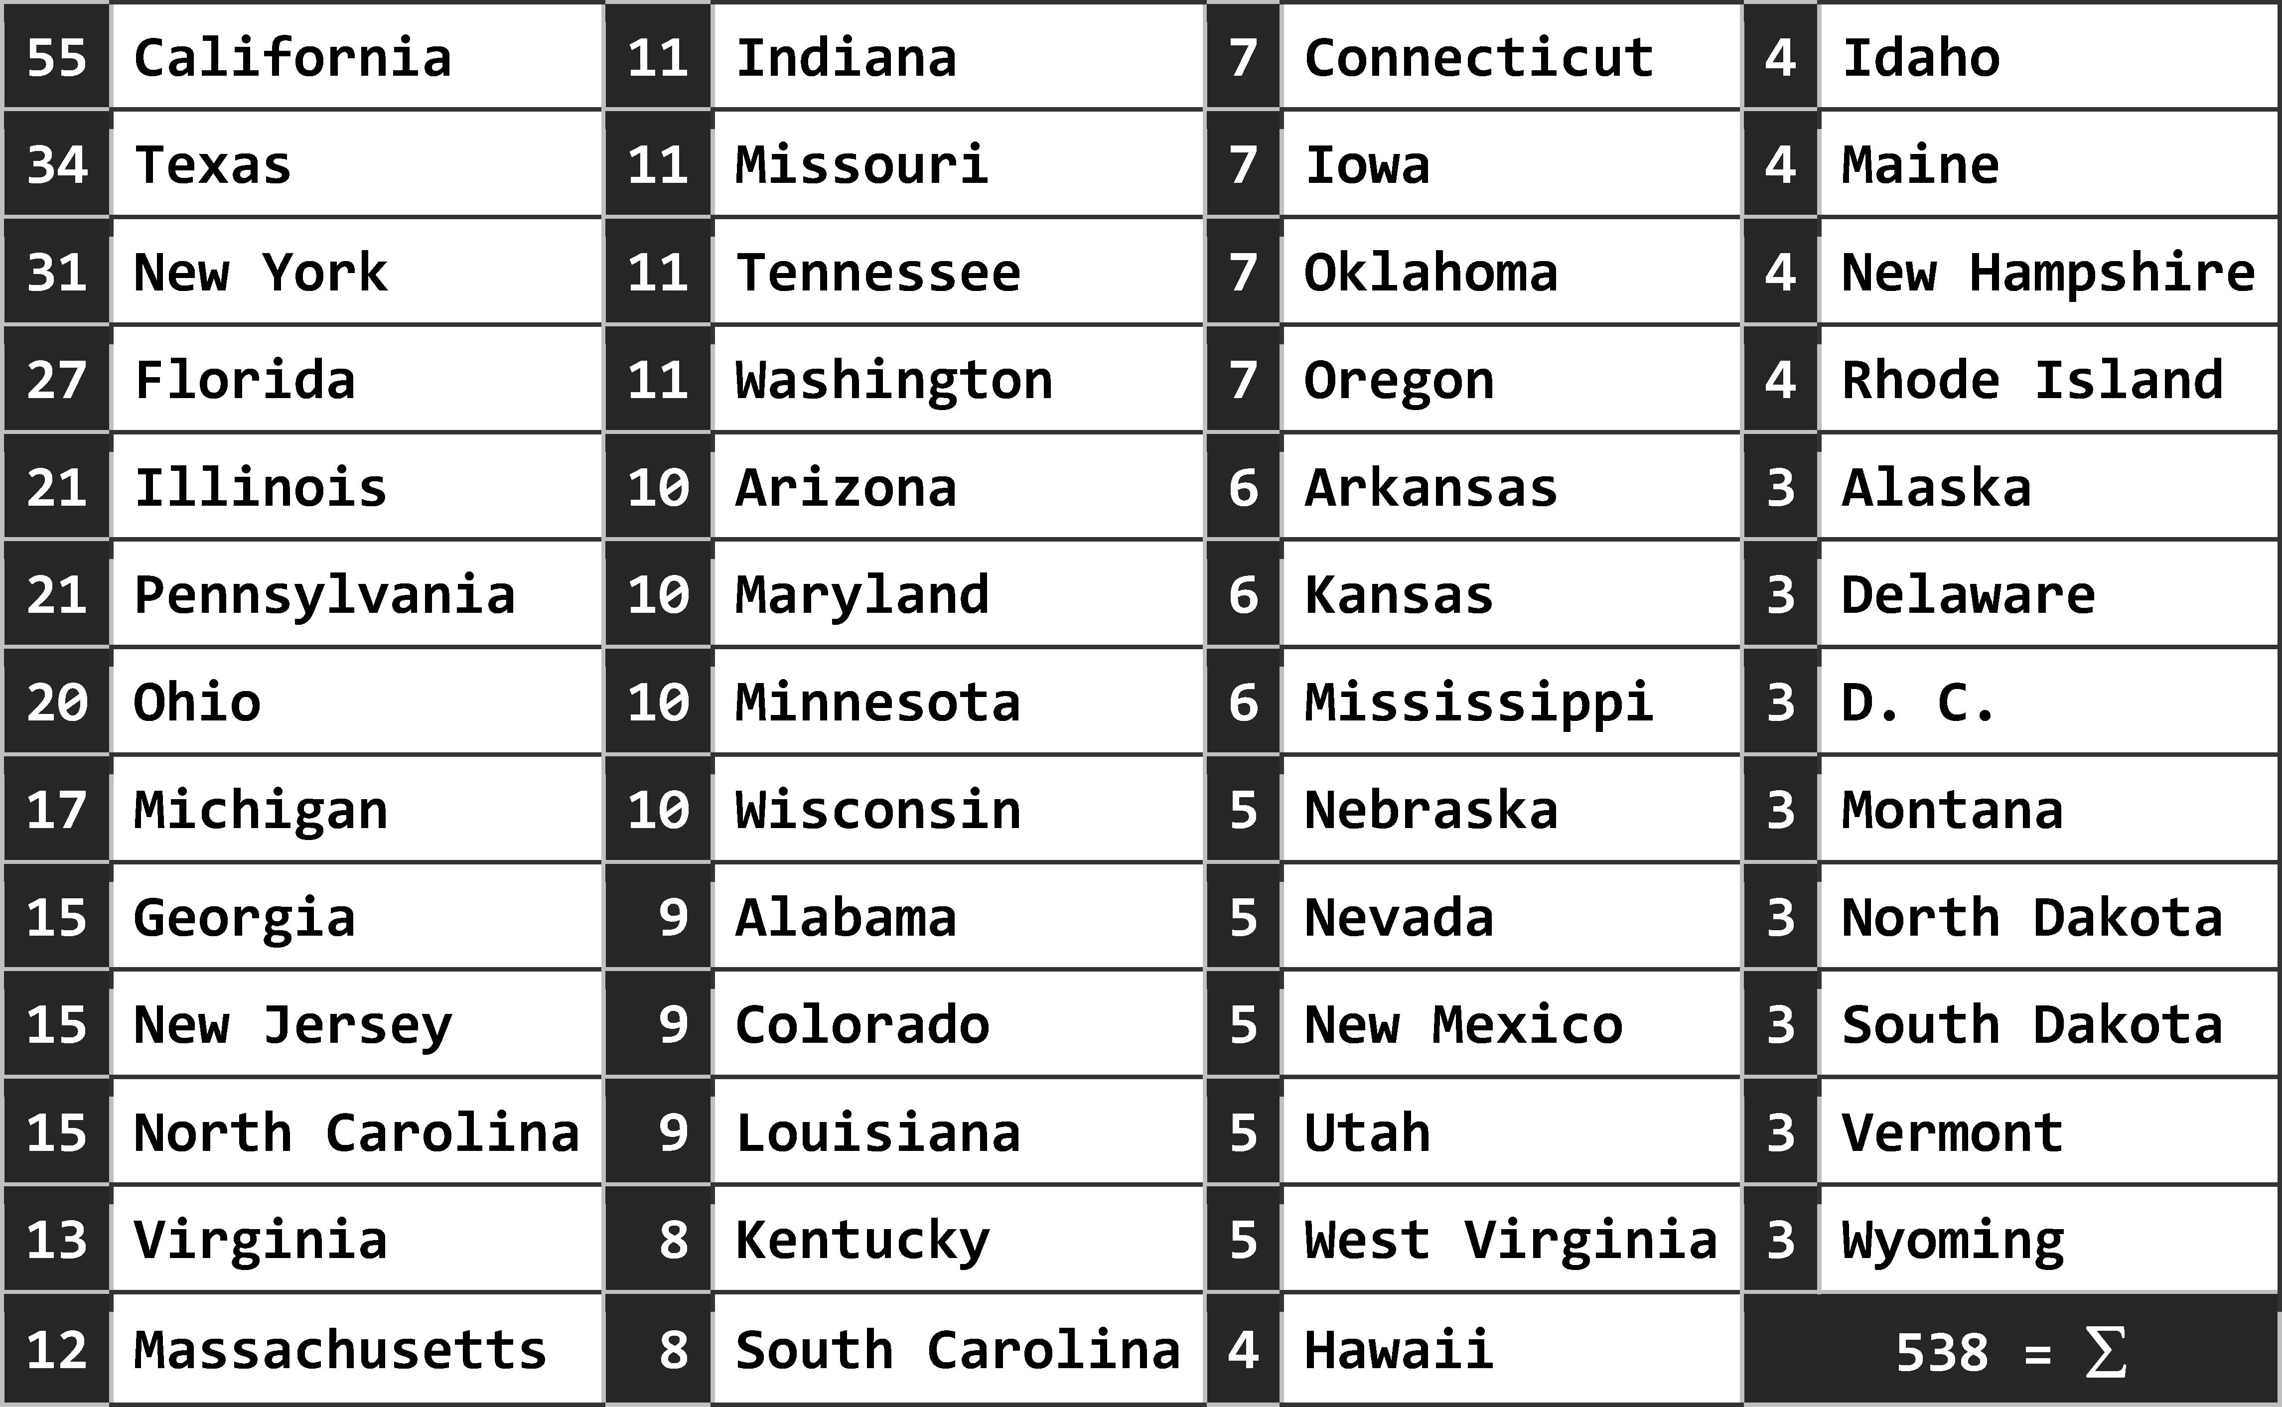

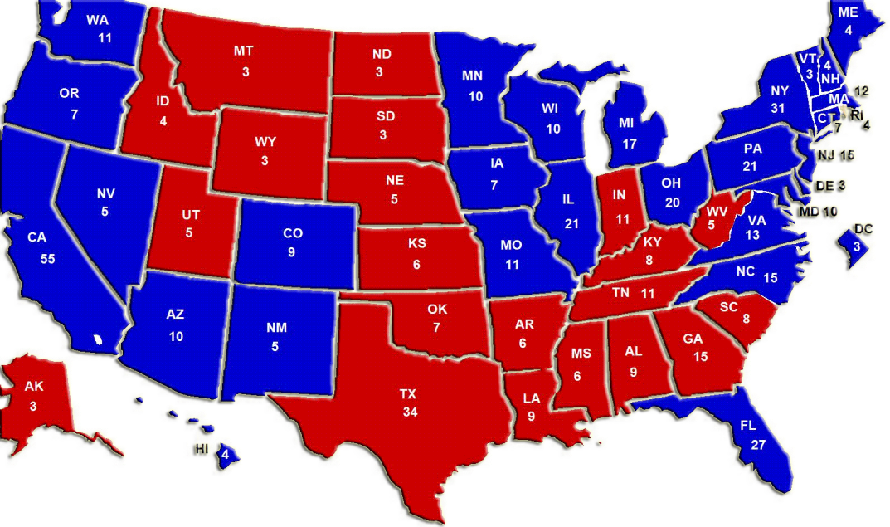
2-Subset
【问题描述】
S包含n个正整数，∑S = 2m
S是否有子集T，满足∑T = m？
【选举人制】
各州议会选出的选举人团投票
而不是由选民直接投票
50个州加1个特区共538票
获270张选举人票即当选
但是...
若共有两位候选人
是否可能恰好各得269票？

Slide 9
2-Subset
直觉算法：逐一枚举S的每一子集，并统计其中元素的总和
定理：|2^{S}| = 2^{|S|} = 2^{n}
也就是说，直觉算法需要迭代2^{n}轮 //似乎不甚理想
还是直觉：应该有更好的办法吧？ //同意的举手
定理： 2-Subset是NP-complete的 //什么意思
意即： 就目前的计算模型而言
不存在可在多项式时间内回答此问题的算法
//就此意义而言，直觉算法已属最优

Slide 10
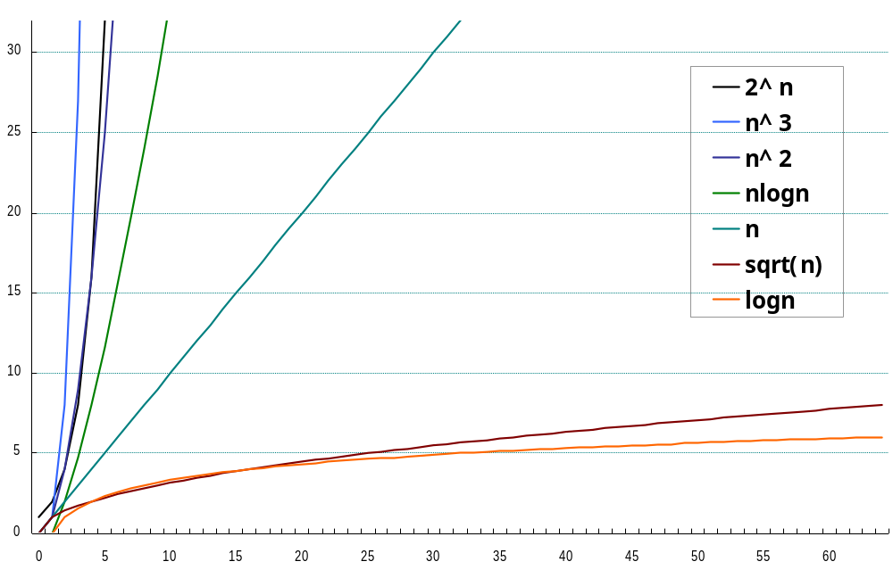
增长速度

Slide 11
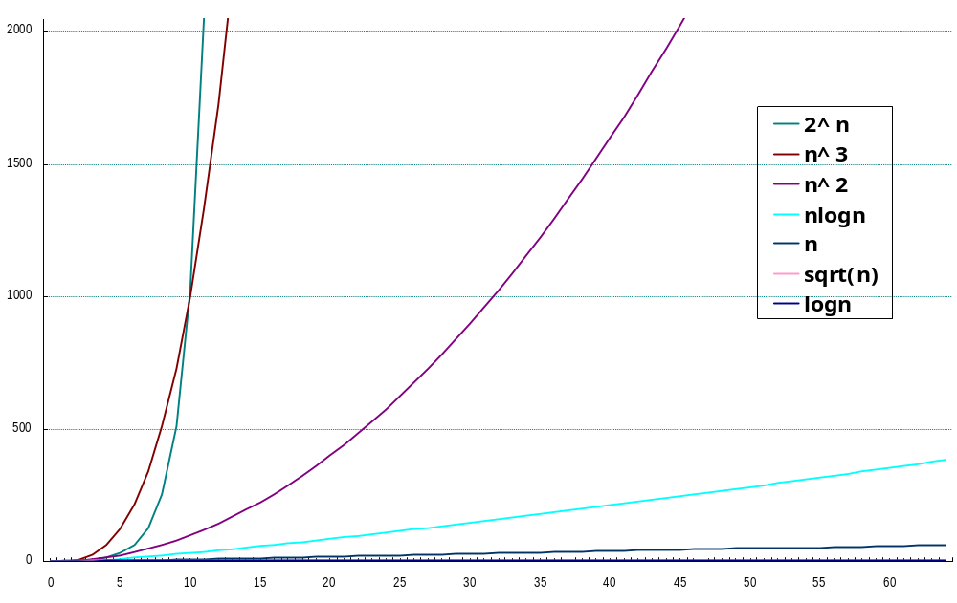
增长速度

Slide 12
复杂度层次
O(1) | 常数复杂度 | 再好不过，但难得如此幸运 | 对数据结构的基本操作
O(log*n) |  | 在这个宇宙中，几乎就是常数
O(logn) | 对数复杂度 | 与常数无限接近，且不难遇到 | 有序向量的二分查找 堆、词典的查询、插入与删除
O(n) | 线性复杂度 | 努力目标，经常遇到 | 树、图的遍历
O(nlog*n) |  | 几乎几乎几乎接近线性 | 某些MST算法
O(nloglogn) |  | 几乎接近线性 | 某些三角剖分算法
O(nlogn) |  | 最常出现，但不见得最优 | 排序、EU、Huffman编码
O(n²) | 平方复杂度 | 所有输入对象两两组合 | Dijkstra算法
O(n³) | 立方复杂度 | 不常见 | 矩阵乘法
O(n^{c})，c常数 | 多项式复杂度 | P问题 = 存在多项式算法的问题
O(2^{n}) | 指数复杂度 | 很多问题的平凡算法，再尽可能优化
... |  | 绝大多数问题，并不存在算法

Slide 13
课后
证明、证否或计算： Fibonacci数 Fib(n) = O(2^{n})
12n + 5 = O(nlogn) log²(n¹⁰²⁴ - 2*n⁶ + 101) = O(?)
log^{d}n = O(n^{c}), ∀c>0, d>1 log^{1.001}n = O(log(n¹⁰⁰¹))
(n² + 1) / (2n + 3) = O(n) n²⁰¹² = O(n!)
n! = O(n²⁰¹²) 2^{n} = O(n!)
k-Subset：任给整数集S，判定S可否分为k个不交子集，其和均为(∑S)/k
证明或证否：(k+1)-Subset的难度不低于k-Subset
Google: small-o notation

